Slide 1










Măng Non

Slide 2

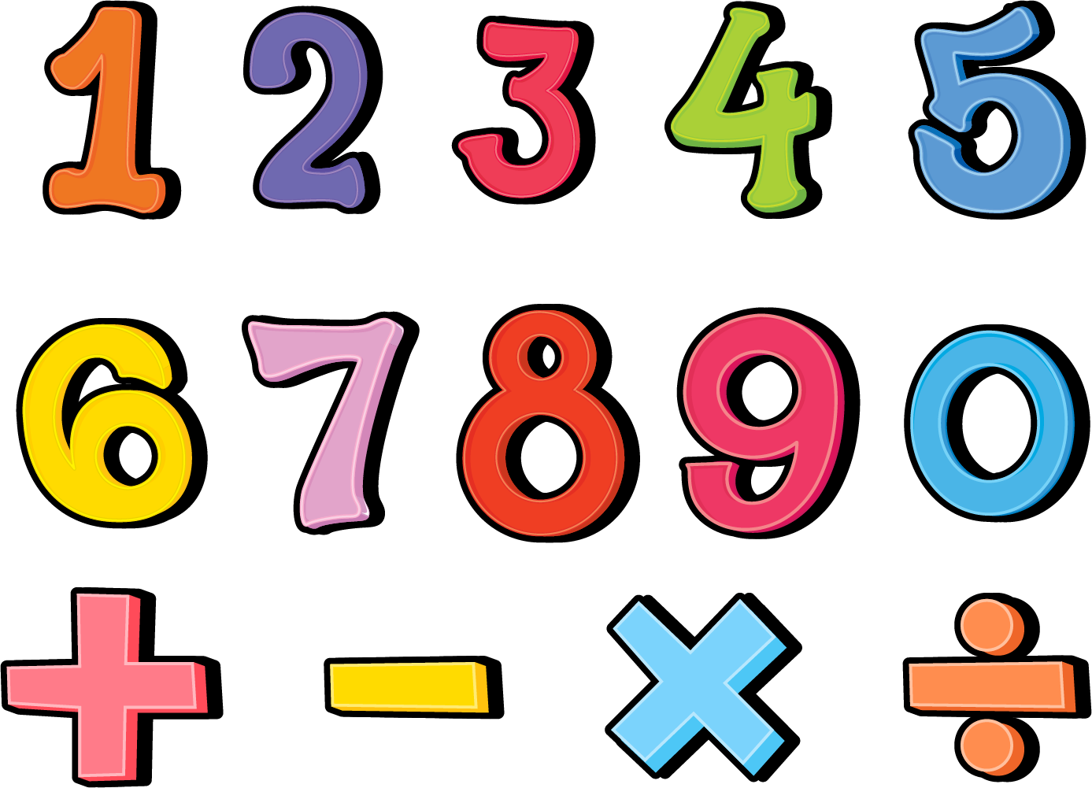


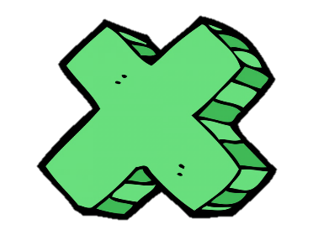


Măng Non

Slide 3


Slide 4


Slide 5
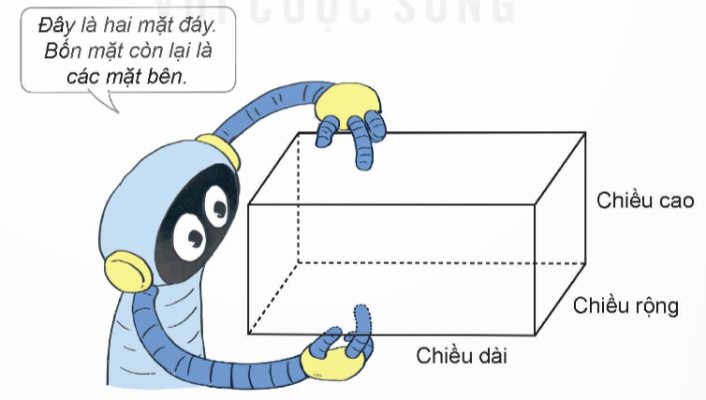
a) Hình hộp chữ nhật, hình lập phương
Hình hộp chữ nhật
Hình hộp chữ nhật có ba kích thước: chiều dài, chiều rộng, chiều cao

Slide 6
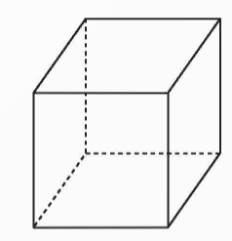
Hình lập phương
Hình lập phương có sáu mặt là các hình vuông bằng nhau

Slide 7
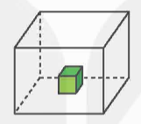
Trong hình sau, hình lập phương nằm hoàn toàn trong hình hộp chữ nhật.
Ta nói: thể tích hình lập phương bé hơn thể tích hình hộp chữ nhật.

Slide 8
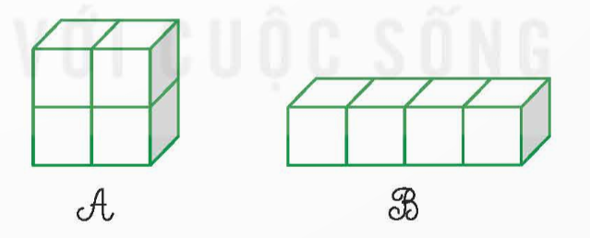
Hình A gồm 4 hình lập phương như nhau và hình B cũng gồm 4 hình lập phương như thế.
Ta nói: Thể tích hình A bằng thể tích hình B

Slide 9
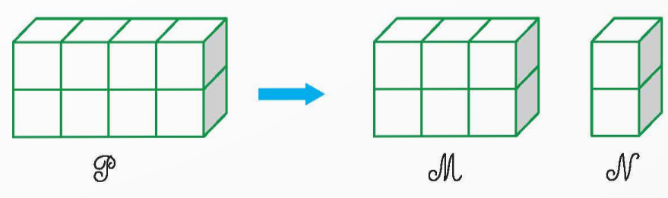
Hình P gồm 8 hình lập phương như nhau. Ta tách hình P thành hai hình M và N: hình M gồm 6 hình lập phương và hình N gồm 2 hình lập phương như thế.
Ta nói: Thể tích hình P bằng tổng thể tích các hình M và N

Slide 10


Slide 11
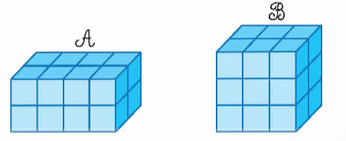

Quan sát hình vẽ rồi trả lời câu hỏi.
a) Hình hộp chữ nhật A gồm bao nhiêu hình lập phương nhỏ?
b) Hình hộp chữ nhật B gồm bao nhiêu hình lập phương nhỏ?
c) Hình nào có thể tích lớn hơn?

Slide 12
a) Hình hộp chữ nhật A gồm 16 hình lập phương nhỏ.
b) Hình hộp chữ nhật B gồm 18 hình lập phương nhỏ.
c) Hình hộp chữ nhật B có thể tích lớn hơn hình hộp chữ nhật A (18 > 16)

Slide 13


Slide 14
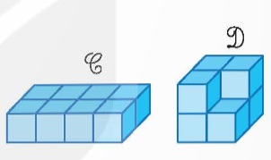
1
Quan sát hình vẽ rồi chọn câu đúng.
A. Thể tích hình C lớn hơn thể tích hình D.
B. Thể tích hình C bằng thể tích hình D.
C. Thể tích hình C bé hơn thể tích hình D.

Slide 15
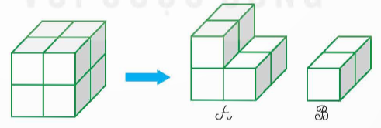
Rô-bốt có một hình lập phương lớn gồm 8 hình lập phương nhỏ cạnh 1 cm.
1
a) Rô-bốt tháo rời các hình lập phương nhỏ và xếp thành hai hình A và B. So sánh thể tích của hình lập phương ban đầu với tổng thể tích các hình A và B.
Thể tích hình lập phương ban đầu bằng tổng thể tích hình A và hình B.

Slide 16
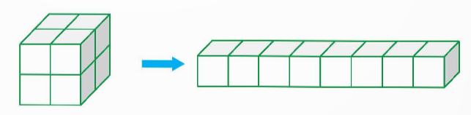
b) Rô-bốt tháo rời các hình lập phương nhỏ và xếp thành một hình hộp chữ nhật như dưới đây.
1
Em hãy cho biết chiều dài, chiều rộng, chiều cao của hình hộp chữ nhật đó.
Hình hộp chữ nhật có chiều dài 8 cm; chiều rộng 1 cm và chiều cao 1 cm.

Slide 17

Ôn lại bài đã học
Chuẩn bị bài tiếp theo

Slide 18



